Slide 1
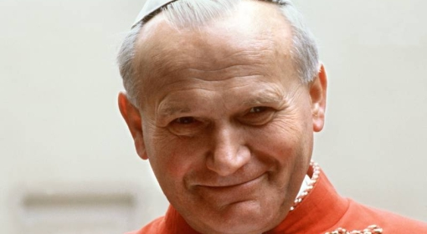
Temat: „ JAN PAWEŁ II – ORĘDOWNIK RODZIN”

Slide 2
Jan Paweł II-Orędownik rodzin
Rodzi­na Bo­giem sil­na, staje się siłą człowieka i całego narodu.

Slide 3
Jan Paweł II-Orędownik rodzin
„We czci niech będzie małżeństwo pod każdym względem i łoże nieskalane, gdyż rozpustników i cudzołożników osądzi Bóg”. Hbr13, 4

Slide 4
Jan Paweł II-Orędownik rodzin
„Głosić wspaniałą nowinę o rodzinie, która ma swe korzenie w Sercu Boga Stworzyciela, to szlachetna i bardzo istotna misja. Rodzina oparta na małżeństwie jest niezastąpioną instytucją naturalną i podstawowym elementem wspólnego dobra każdego społeczeństwa. Rodzina jest niezastąpiona, a niszcząc ją przynosi się niepowetowane szkody społeczeństwu”.
Jan Paweł II - Watykan 20.11.2004

Slide 5
Jan Paweł II-Orędownik rodzin
"Wiemy, że rodzina jest pierwszą i podstawową ludzką wspólnotą. Jest środowiskiem życia i środowiskiem miłości. Życie całych społeczeństw, narodów, państw, Kościoła, zależy od tego, czy rodzina jest pośród nich prawdziwym środowiskiem życia i środowiskiem miłości”.

Slide 6
Jan Paweł II-Orędownik rodzin
„Rodzina jest powołana, aby spełniać swoje zadania w ciągu całego życia swoich członków, od narodzin do śmierci. Jest prawdziwym „sanktuarium życia (...) miejscem, w którym życie, dar Boga, może w sposób właściwy być przyjęte i chronione przed licznymi atakami, na które jest ono wystawione, może też rozwijać się zgodnie z wymogami prawdziwego ludzkiego wzrostu”.
JAN PAWEŁ II, Centesimus annus

Slide 7
Jan Paweł II-Orędownik rodzin
„Dlatego rodzina odgrywa decydującą i niezastąpioną rolę w kształtowaniu kultury życia. (...) Rodzina spełnia swoją misję głoszenia Ewangelii życia przede wszystkim przez wychowanie dzieci. Przez słowo i przykład, przez codzienne kontakty i decyzje, przez konkretne gesty i znaki rodzice uczą swoje dzieci autentycznej wolności, która się urzeczywistnia przez bezinteresowny dar z siebie, i rozwijają w nich szacunek dla innych, poczucie sprawiedliwości”.
Encyklika Evangelium Vitae

Slide 8
Jan Paweł II-Orędownik rodzin
Funkcje rodziny
W świetle rozważań Jana Pawła II o rodzinie można wymienić cztery podstawowe jej zadania:
tworzenie wspólnoty osób,
służba życiu,
udział w rozwoju społeczeństwa,
uczestnictwo w życiu i posłannictwie Kościoła,
Zasadniczym zadaniem rodziny jest służba życiu. Rodzina jest wspólnotą życia, a jej podstawową funkcją jest przekazywanie życia.

Slide 9
Jan Paweł II-Orędownik rodzin
Troska o rodzinę, wyrażana w dokumentach Jana Pawła II wiązała się przede wszystkim z uznaniem jej za początek i podstawę życia indywidualnego i społecznego każdego człowieka. Ojciec Święty wpisywał rodzinę w dobro wspólne ludzkości.

Slide 10
Jan Paweł II-Orędownik rodzin
Uznanie małżeństwa jako podstawy rodziny wymaga objęcia go i jego istotnych cech szczególną ochroną prawną. Dla Jana Pawła II dobrem wspólnym małżonków jest miłość, wierność i uczciwość małżeńska oraz trwałość ich związku - aż do śmierci. To dobro obojga, które jest równocześnie dobrem każdego z nich, ma z kolei stać się dobrem ich dzieci. Dobro małżonków będzie zatem dobrem rodziny oraz dobrem wspólnym, a wszystko, co stanowi dobro wspólne wymaga popierania i ochrony przez państwo i jego ustawodawstwo.

Slide 11
Jan Paweł II-Orędownik rodzin
Istotną funkcją rodziny jest też wychowanie dzieci. Jan Paweł II wyraźnie wskazuje wagę tej funkcji i niezastąpioną rolę rodziców w wychowaniu dzieci. Widzi ją jako prawo rodziny. Według Ojca Św. zadanie wychowania wypływa bowiem z najbardziej pierwotnego powołania małżonków.

Slide 12
Jan Paweł II-Orędownik rodzin
Rodziny - zachęcał Ojciec Święty - powinny podejmować rozmaite dzieła służby społecznej, zwłaszcza dla ubogich. Do zadań społecznych rodziny należy również, w rozumieniu Jana Pawła II, wyrażanie opinii w formie interwencji politycznej. Rodziny winny więc zabiegać jako pierwsze o to, ażeby prawo i instytucje państwowe nie tylko nie naruszały praw i obowiązków rodziny, ale by je popierały i działały na ich rzecz.

Slide 13
Jan Paweł II-Orędownik rodzin
Jan Paweł II wielokrotnie zachęcał rządy krajów do tego, by wyznacznikiem ich działania było kierowanie się dobrem rodziny i respektowanie jej praw. Wyrazem tego winna stać się odważna polityka społeczno - rodzinna, którą Ojciec Św. uznał za przyszłość i nadzieję rozwoju państw.

Slide 14
Jan Paweł II-Orędownik rodzin
Władze państwowe uwzględniać muszą też specyficzne potrzeby tych rodzin, które znalazły się w sytuacjach nietypowych, szczególnych, niepełnych, wychowujących dzieci niepełnosprawne, borykających się z trudnościami zewnętrznymi. Szczególną troską powinny być otoczone rodziny wielodzietne.
Wszelkie działania władzy wobec rodziny winny odpowiadać zasadzie pomocniczości: wszędzie tam, gdzie rodzina jest samowystarczalna, nie należy jej wyręczać.

Slide 15
Jan Paweł II-Orędownik rodzin
Szczególnym wyrazem troski o rodzinę była inicjatywa Światowych Spotkań Rodziny. Pierwsze z nich odbyło się w 1994 roku w Rzymie. Z tej okazji Ojciec Święty wystosował specjalny List do rodzin, w którym poruszył najistotniejsze problemy i perspektywy rodziny.

Slide 16
Jan Paweł II-Orędownik rodzin
„Drogie rodziny, często proście w modlitwie o pomoc Panny Maryi i Świętego Józefa, aby nauczyli was przyjmować miłość Boga, tak jak oni ją przyjęli. Nie jest łatwo, zwłaszcza dziś, żyć waszym powołaniem, lecz rzeczywistość miłości jest wspaniała, jest jedyną siłą, która może naprawdę przemienić świat”.

Slide 17
Jan Paweł II-Orędownik rodzin
„Miłość mi wszystko wyjaśniła, Miłość wszystko rozwiązała-dlatego uwielbiam tę Miłość, gdziekolwiek by przebywała”.

Slide 18
Jan Paweł II-Orędownik rodzin
Niech Chrystus będzie siłą i wsparciem rodziny.

Slide 19
Jan Paweł II-Orędownik rodzin
Niech Jan Paweł II oręduje za wszystkimi rodzinami na całym świecie.

Slide 20
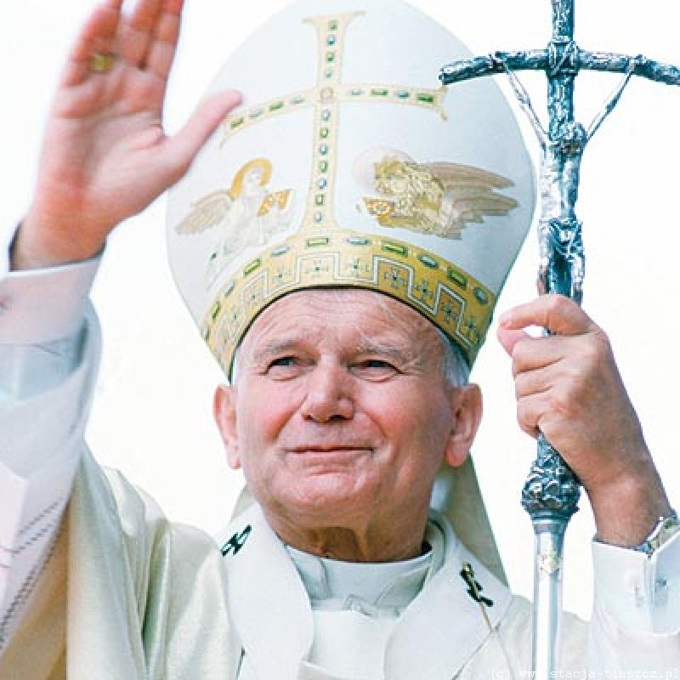
Święty Janie Pawle II módl się za nami.

